Slide 1
BEM – CSS và Biến CSS
Tìm hiểu về cách đặt tên trong CSS và sử dung biến trong CSS

Slide 2
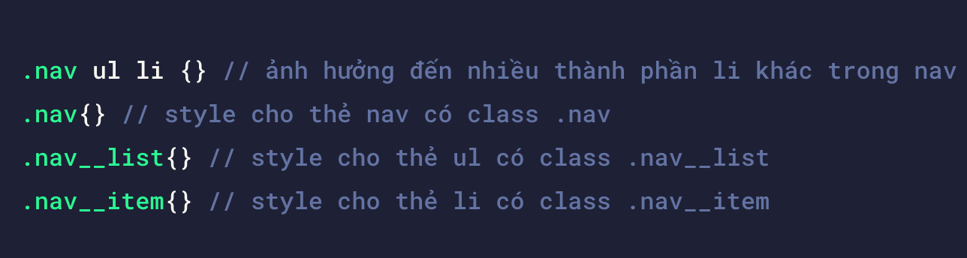
BEM là gì ?
BEM là một quy ước đặt tên, giúp cho việc code Frontend dễ đọc và dễ hiểu hơn, dễ làm việc và dễ mở rộng cũng như bảo trì. Việc đặt tên chuẩn giúp các bạn hiểu được đoạn code đó có ý nghĩa gì, nó thực hiện nhiệm vụ gì. Từ đó những người khác khi đọc vào code của bạn họ cũng hiểu được bạn đang làm gì, từ đó dễ dàng phân tích, thay đổi và quản lý hơn sau này.

Slide 3
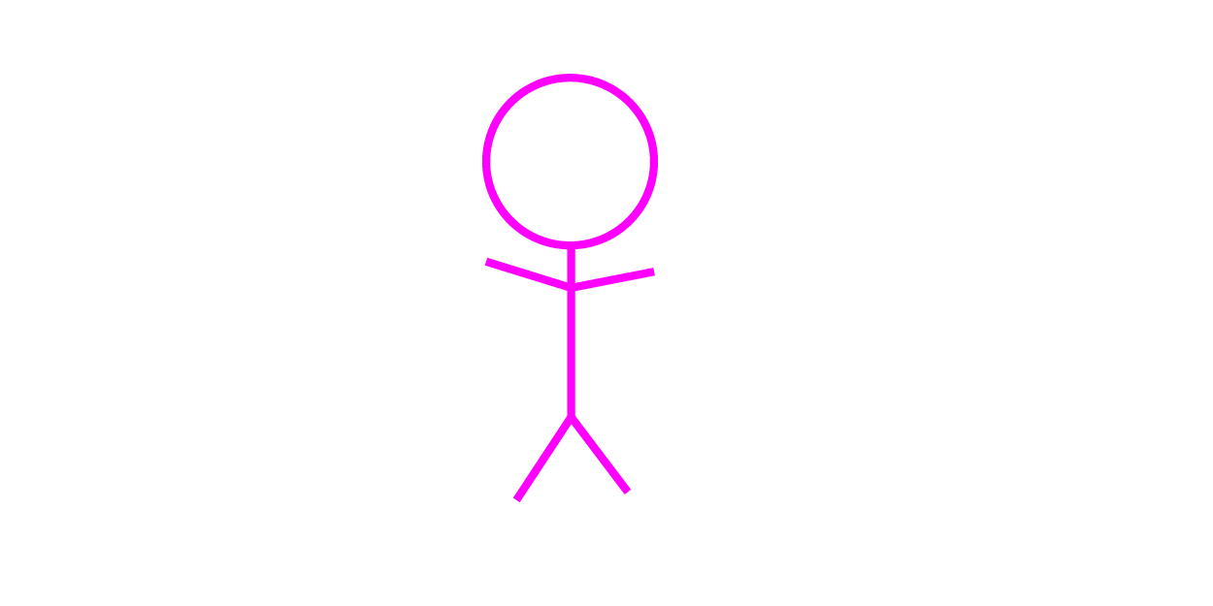
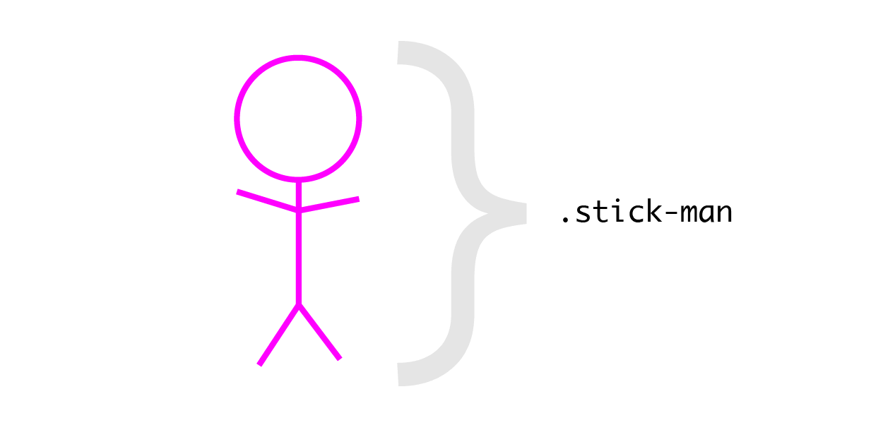
B – Block trong BEM
chúng ta hãy coi nó là một Block, Block là đại diện cho chữ cái đầu tiên trong BEM nhé. Như tên gọi của nó ta có thể đặt class cho nó là .stick-man

Slide 4

E – Element trong BEM
Tiếp theo là chữ E trong BEM nghĩa là Elements tức là những thành phần có trong Stick Man này, như là cái đầu(head), tay(arm), chân(feet), cơ thể(body)… Lúc này chúng ta sẽ có các class như là .stick-man__head, .stick-man__arm, .stick-man__feet…. Lúc này các bạn có thể thấy là Element theo sau 2 dấu gạch dưới __ của Block. Cấu trúc tạm thời lúc này ta có .Block__Element

Slide 5
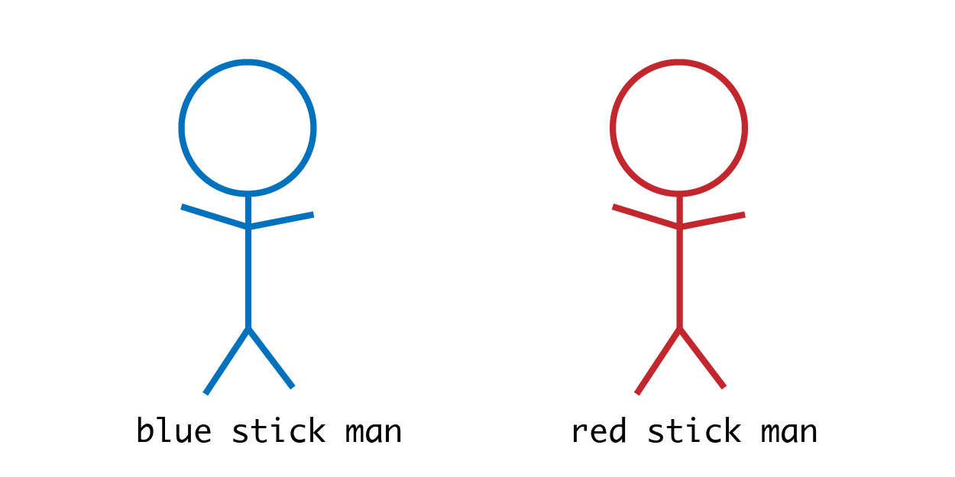
M – Modified trong BEM
Cuối cùng là chữ M nghĩa là Modified nghĩa là các biến thể của Block hoặc Element của Block cụ thể ở đây là .stick-man, hay .stick-man__head ví dụ Stick Man hiện tại là màu hồng, chúng ta muốn nó là màu xanh hay là màu đỏ thì theo sau Block là 2 dấu gạch ngang — ví dụ .stick-man--blue, .stick-man--red . Ta có cấu trúc .Block–Modified

Slide 6
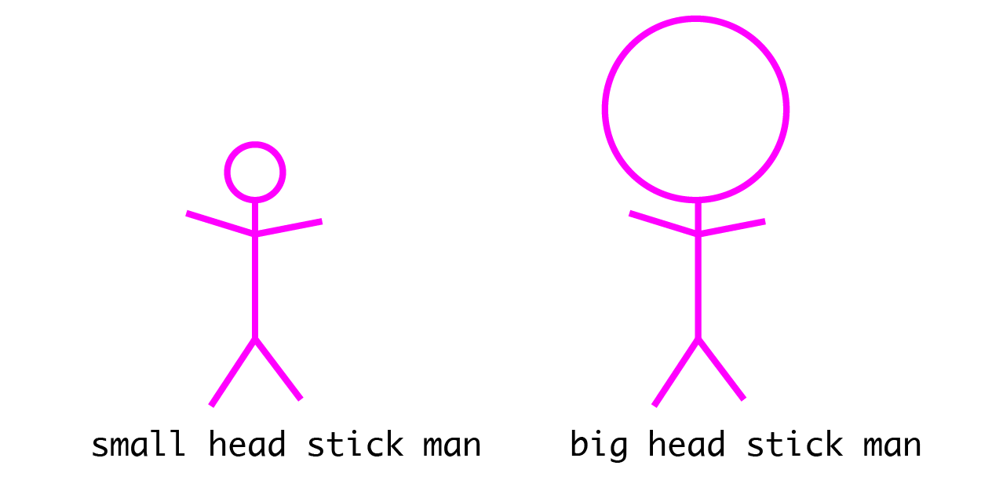
M – Modified trong BEM(Tiếp )
Tuy nhiên mình lại muốn thay đổi cái đầu(head) to ra thôi thì lúc này Modified phải theo sau Element là head thay vì Block như sau .stick-man__head--big hay tay dài ra ta có .stick-man__arm--long , .stick-man__head--small cho đầu nhỏ lại. Ta có cấu trúc .Block__Element–Modified

Slide 7
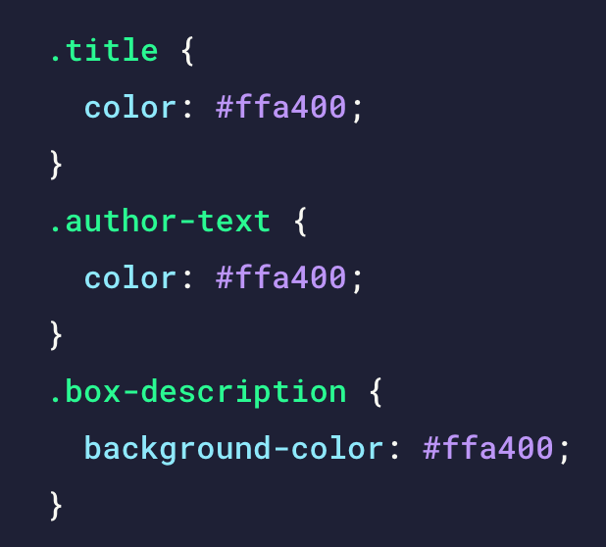
Biến trong CSS
Có rất nhiều lý do để sử dụng biến trong CSS. Nhưng theo bản thân mình thấy thì khi sử dụng biến thì số lượng code bị lặp lại được hạn chế và dễ dàng tùy chỉnh. Chỉ cần dùng biến và thay đổi giá trị biến thì tất cả các elements dùng biến đó đều thay đổi theo.
Khi làm chắc chắn các bạn sẽ gặp các trường hợp như thế này. Cả 3 elements này đều dùng chung 1 mã màu, khiến code bị lặp đi lặp lại.

Slide 8
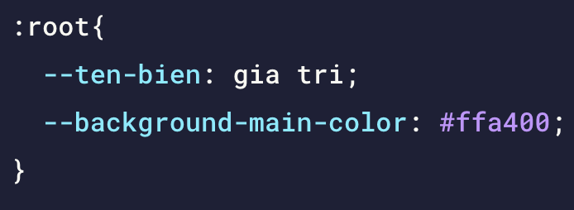
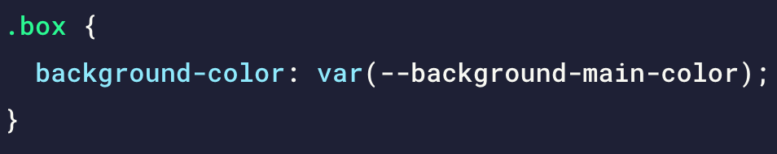
Khai báo và sử dụng biến trong CSS
Cách khai báo cũng đơn giản thôi các bạn sử dụng theo cú pháp này: --tênbiến: giá trị. Tên biến bắt buộc phải bắt đầu bằng 2 dấu - nhé. Ví dụ --color-red: red.
Thường thường khi dùng biến trong CSS mình hay khai báo biến trong pseudo :root(thẻ <html>) tức là ở vị trí cao nhất, để các thành phần trong trang có thể kế thừa từ nó. Tại sao để trong thẻ <html> vì thẻ <html> là phần tử cao nhất, các thành phần trong trang đều là phần tử con của thẻ <html>.

